Slide 1

NOKTALAMA İŞARETLERİ

Slide 2

Yazıda okumayı kolaylaştırmak için birtakım işaretler kullanılır. Nokta,iki nokta, virgül, noktalı virgül... Bunlara noktalama işareti denir.
Bu işaretler bir yandan cümlenin yapısını, sözün bağlantı yerlerini açık olarak göstermeye; bir yandan da yazıda harflerle belirtilmeyen vurgu, durak gibi bir takım özellikleri bildirmeye yarar.
Noktalama işaretlerinin yerinde ve doğru bir şekilde kullanılması, konunun anlaşılması ve maksadın anlatılması bakımından çok önemlidir. Çünkü yerinde kullanılmayan bir işaret ‘’baba’’ yı ‘’eşek’’ yapabilir.
Belli başlı noktalama işaretlerini ve kullanıldıkları yerleri örneklerle inceleyelim.

Slide 3
~ NOKTA ~
• Cümlenin sonuna konur.
Örnekler:
1- Saatler geçtikçe yollara daha mahzun bir ıssızlık çöküyordu.
2- Bu gece eğlenceleri içlerine sinmedi.
3- Bugünün gençleri Dar Kapı’ yı okumalıdırlar.
Uyarı:
Duraklamanın daha az yapıldığı sıralı cümlelerde nokta yerine virgül yada noktalı virgül konulabilir.
Örnek:
At ölür, meydan kalır; yiğit ölür, şan kalır.

Slide 4

• Bir takım kısaltmaların sonuna konur.
Örnekler:
1-Alb. (Albay)
2- Dr.(Doktor)
3-Yard.Doç.(Yardımcı doçent)
4-Prof. (Profesör)
5- Alm.(Almanca)
Uyarı: Ancak bazı kısaltmalarda nokta konulmaz.
Örnekler:
1- TBMM (Türkiye Büyük Millet Meclisi)
2- TDK (Türk Dil Kurumu)

Slide 5

• Sayılardan sonra sıra bildirmek için “-ncı ,-nci” eklerinin yerine kullanılır.
Örnekler:
1- 3.(Üçüncü)
2-15.(On beşinci)
3-IV.(Dördüncü)
4-II.Mehmet (İkinci Mehmet)
5-2.Cadde (İkinci Cadde)
Uyarı:
Cadde ve sokak numaralarında nokta mutlaka kullanılmalıdır.Nokta kullanılmadığı takdirde yukarıdaki örneklerden 2(iki) adet cadde anlaşılır.

Slide 6

• Tarihlerin yazılışında gün ay ve yılı gösteren sayıları birbirinden ayırmak için konur.
Örnekler:
1- 29. 5. 1453
2- 03. 02. 1988
UYARI:
Tarihlerde ay adları yazı ile de yazılabilir. Bu durumda ay adlarından önce ve sonra nokta kullanılmaz.
Örnekler;
1- 29 Mayıs 1453
2- 3 Şubat 1988

Slide 7

» Bir yazının maddelerini gösteren rakam veya harflerden sonra okunur.
Örnekler:
1- I. 1.
2- II. 2.
3- B. b.
» Saat ve dakika gösteren sayıları birbirinden ayırmak için konur.
Örnekler:
1-Tren 09:15’te kalktı.
2-Tören 17:30’da, hükümet daireleri kapandıktan yarım saat sonra başlayacaktır.

Slide 8

• Bibliyografik künyelerin sonuna konur.
Örnek:
Agah Sırrı Levend, Türk Dilinde Gelişme ve Sadeleşme Evreleri, Ankara 1960
Matematikte çarpı işareti yerine kullanılır.
Örnekler:
1-4.5=20
2-6.7=42

Slide 9

~ VİRGÜL ~
Art arda gelen aynı görevde olan (özneler,nesneler,tümleçler) kelimelerin ,kelime gruplarının arasına konur.
Örnekler:
1-Karada,havada,denizde yurdu savunurlar.
2-Teyzemler,dayımlar,halamlar gelmişti.
3-Dağları, ovaları ve ağaçları özlüyordu.

Slide 10
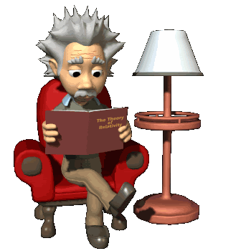
,
Sıralı cümleleri birbirinden ayırmak için kullanılır.
Örnekler:
1- Atlar soluyor,terliyor,dört nala koşuyordu.
2-Fakat yol otomobillerle yasak olduğundan oda herkes gibi tramvaya biner, kimse kendisine dikkat etmez
3- Gel demesi kolay, git demesi zordur.
4-Yaşlar kurur, iniltiler durur, çukurlar dolardı.

Slide 11
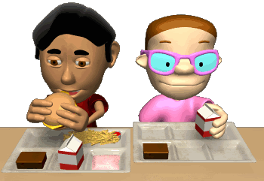
,
Cümle içinde ara sözleri ve ara cümleleri ayırmak için konur.
Örnekler:
1- Uzun süredir o şehre, Bursa’ya gidememiştim.
2- Annesini, canından çok sevdiği o aziz varlığı, çok özlemişti.
3- Örnek olsun diye, örnek istemez ya, söylüyorum.
Şimdi, efendiler, müsaade buyurursanız, size bir sual sorayım.

Slide 12
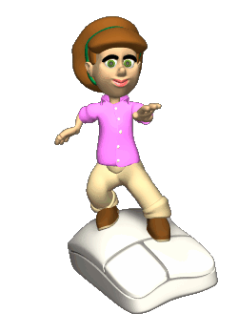
,
Anlama güç kazandırmak, anlamı pekiştirmek için tekrarlanan kelimeler arasına konur.
Örnekler:
1-Akşam, yine akşam, yine akşam.
Göllerde bu dem kamış olsam!
2-Kopar sonbahar tellerinden
Derinden, derinden, derinden.
Biten yazla başlar keder musikisi
Uyarı:
Ancak ikilemelerde kelimeler arasına virgül konmaz. Akşam akşam, yavaş yavaş

Slide 13
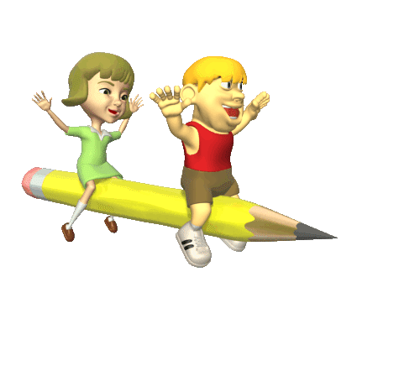
,
Hitaplardan sonra kullanılır.
Örnekler:
1- Kıymetli Abiciğim,
2-Sevgili Anneciğim,
3-Değerli Kardeşim,
4-Sayın Başkan,
5-Kıymetli öğretmenim,

Slide 14
,
Sayıların yazımında ondalık bölümleri ayırmak için kullanılır.
Örnekler:
1- 20,7
2-30,85
3-48,36
» Ve, veya bağlaçlarından önce ve sonra virgül kullanılmaz.
Örnekler:
1-Öğretmen sınıfa girdi ve konuşmaya başladı.
2-Radyoyu açalım veya kapatalım.

Slide 15

~ NOKTALI VİRGÜL ~
;
Cümle içinde virgülle ayrılmış tür veya grupları birbirinden ayırmak için konur.
Örnekler:
1-Pazardan elma,armut,muz;ıspanak,kabak,patlıcan aldım.
2-Erkek çocuklara Doğan,Mustafa,Orhan kız çocuklara ise Selcan, Burcu, Yonca gibi isimler verilir.

Slide 16
;
Kendinden önceki cümleyle ilgi kuran ancak, yalnız, fakat, lakin,çünkü vb bağlaçlardan önce konur.
Örnekler:
1-Çok çalışıyor;fakat başarılı olamıyor.
2-Halis bir şiir fena okunabilir;lakin sahte bir şiir iyi okunamaz.
3-Bir millet ordusunu kaybedebilir,bağımsızlığını da kaybedebilir;fakat dilini sakladıkça o millet yaşıyor demektir.

Slide 17

;
Ögeleri arasında virgül bulunan sıralı cümleleri birbirinden ayırmak için konur.
Örnekler:
1-Sevinçten, heyecandan içim içime sığmıyor; bağırmak, kahkalar atmak ağlamak istiyorum.
2-Sabahtan beri bekliyorum ;ne gelen var, ne giden.
3-İş işten geçti; artık gelse de olur.gelmese de.
4-Eşek ölür,semeri;insan ölür,eseri kalır.
UYARI: Noktalı virgülden sonra başlayan cümlelerin ilk harfi küçük yazılır.

Slide 18
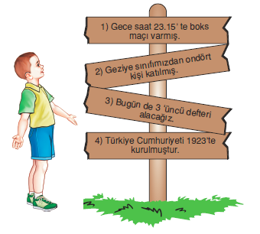
~ İKİ NOKTA ~
Kendisinden sonra örnek verilecek cümlenin sonuna konur.
Örnekler:
1-Peyami Safa’nın en önemli eserleri şunlardır: Yalnızız, Matmazel Noralya’nın Koltuğu, 9.Hariciye Koğuşu.
2-Yeni harfler alındıktan sonra sonra eski yazı ile bir tek kelime bile yazmayan iki kişi görmüşümdür:Atatürk ve İnönü!
:

Slide 19

:
Kendisinden sonra açıklama yapılacak cümlenin sonuna konur.
Örnekler:
1-Aklın ve ilmin üç büyük düşmanı vardır: Fenalık,cahillik ve tembellik.
2-Derler:İnsanda derin bir yaradır köksüzlük;
Budur alemde hudutsuz ve hazin öksüzlük
3-Cümlenin ögeleri üçe ayrılır: Özne,yüklem ve tümleçler.

Slide 20

:
Kütüphanecilik alanında yazar adı ile eser başlığı arasına konur.
Örnekler:
1-Ali Çolak: Günlük Güneşlik Şarkılar
2-Faruk Nafiz Çamlıbel: Çoban Çeşmesi
3-Ahmet Turan Alkan: Altıncı Şehir
4-Mithat Enç: Uzun Çarşının Uluları
5-Yakup Kadri Karaosmanoğlu: Yaban

Slide 21

:
Edebi eserlerdeki karşılıklı konuşmalarda,konuşan kişinin adından sonra konur.
Örnekler:
Bilge Kağan: Türklerim,işittim
Üstten gök çökmedikçe
altan yer delinmedikçe
ülkenizi,törenizi kim bozabilir sizin?
Koro: Göğe erer başımız
Başınla senin!
Bilge Kağan: Ulusum birleşip yücelsin diye
Gece uyumadığım,gündüz oturmadım.
Türklerin Bilge Kağan der bana
Ben her şeyi onlar için bildim
Nöbetteyim!

Slide 22

:
Matematikte bölme işareti olarak kullanılır.
Örnekler:
1- 40:5 = 8
2- 150:2 = 75
3- 60:2 = 30
4- 60:10 = 6
5- 24:8 = 3

Slide 23
~ ÜÇ NOKTA ~
•••
Tamamlanmamış cümlelerin sonuna konur.
Örnekler:
1- Ne çare ki, çirkinliği hemencecik ve herkes tarafından görülü veriyordu da bu yani ...
2- Herkes savaşa gidiyordu:Gençler, yaşlılar, kadınlar ...
3- Yüzümüzü ağartan nice şairlerimiz var: Mevlana, Yunus,
Fuzuli, Baki ....

Slide 24

•••
Herhangi bir sebeple bitmemiş cümlelerin sonuna gelerek, anlamı okuyucunun düşüncesine bırakmak amacı ile kullanılır.
Örnekler:
1- Ona düşüncelerimi anlatabilsem ...
2- Buraya öyle alıştım ki ...
3- Onu öyle özledim ki ...
4- Annemi bir görebilsem...

Slide 25
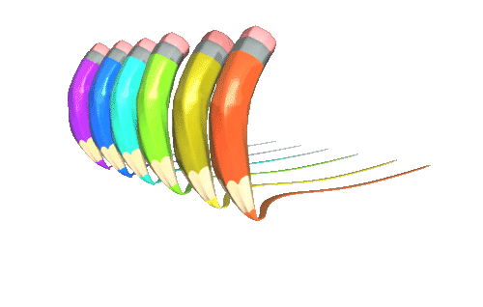
•••
Sözün bir yerde kesilerek geri kalan bölümün okuyucunun muhayyilesini bırakıldığını göstermek ve ya ifadeye güç katmak için konur.
Örnekler:
1-Karşı sahilde mor,fark olunmaz sisler altındaki dağlar, korular, beyaz yalılar... Ve bütün bunların üzerinde bir esatir rüyasının havai hakikati gibi uçan martı sürüleri
2-Gök sarı,toprak sarı,çıplak ağaçlar sarı...

Slide 26
.
~ SORU ISARETİ ~
.
?
Soru bildiren cümle veya sözlerin sonuna konur.
Örnekler:
1-Ne zaman tükenecek bu yollar,arabacı?
2- Sular mı yandı? Neden tunca benziyor mermer?
Uyarı: Soru vurguyla belirtildiği zaman da soru işareti kullanılır.
Örnek:
* Gümrükteki memur başını kaldırdı: Adınız?

Slide 27

?
Bir bilginin şüpheyle karşılandığı veya kesin olmadığı durumlarda yay ayraç içinde soru işareti kullanılır.
Örnekler:
1- Ankara’dan Konya’ya bir buçuk saatte (?) gitmiş.
2- 1496(?) yılında doğan Fuzuli...
3- Zaten onun ne kadar bilgili(?) olduğu konuşmasından anlaşılıyor.

Slide 28

?
Uyarı:
mı / mi eki -ınca / -ince anlamında zarf-fiil işleviyle kullanıldığı zaman soru işareti konulmaz.
Örnekler:
1- Akşam oldu mu sürüler döner.Hava karardı mı eve gideriz.
2- Alp Er Tolga öldi mü
Esiz ajun kaldı mu
Ödlek öçin aldı mu
Emdi yürek yırtılır.
3- Bahar gelip de nehir çağıl çağıl kabarmaya başlamaz mı içimi geri kalmış bir saat huzursuzluğu kaplardı.

Slide 29
?
Uyarı:
Soru ifadesi taşıyan sıralı ve bağlı cümlelerde soru işareti en sona konur.
Örnekler:
1- Çok yakından mı bu sesler, çok uzaklardan mı?
Üsküdar’dan mı, Hisar’dan mı, Kavaklar’dan mı?
2-Ruhunu karartan neydi,yağmur mu yağıyordu;yoksa şimşekler mi çakıyordu?

Slide 30

.
~ ÜNLEM ISARETİ ~
.
!
Sevinç, kıvanç, acı korku, şaşma gibi duyguları anlatan cümlelerin sonuna konur.
Örnekler:
1- Ne mutlu Türküm diyene!
2-Gurbet o kadar acı
Ki ne varsa içimde
Hepsi bana yabancı
Hepsi başka biçimde !

Slide 31
!
Seslenme, hitap ve uyarı sözlerinden sonra konur.
Örnekler:
1- Ordular! İlk hedefiniz Akdeniz, ileri!
Uyarı: Ünlem işareti, seslenme ve hitap sözlerinden hemen sonra konulabileceği gibi cümlenin sonuna da konulabilir.
Örnek:
2- Arkadaş, biz bu yolda türküler tuttururken
Sana uğurlar olsun ... Ayrılıyor yolumuz!

Slide 32

!
Bir söze alay, kinaye ve küçümseme anlamı kazandırma için ayraç içinde ünlem işareti konur.
Örnekler:
1- İsteseymiş bir gün de bitirirmiş(!) ama ne yazık ki vakti yokmuş(!)
2- Adam akıllı (!) olduğunu söylüyor.

Slide 33
- KISA ÇİZGİ -
-
Satıra sığmayan kelimeler bölünürken satır sonuna konur.
Örnek:
» Soğuktan mı titriyordum, yoksa heyecandan, üzüntüden mi bil-
mem. Havuzun suyu bulanık.Kapının saatleri on ikiyi geçmiş.Tram-
vay ne fena gıcırdadı! Tramvaydaki adam tanıdık mı acaba ne diye öyle dönüp dönüp baktı? Yoksa kimseciklerin oturmadığı kanepeler-
de bu saatte pek başı boşlar mı oturur ?

Slide 34

-
Ara sözleri ara cümleleri ayırmak için kullanılır.
Örnekler:
1- Örnek olsun diye - örnek istemez ya - söylüyorum
2- En önde oturanlardan biri - gözlüklü olan - soruyu çok güzel cevaplandırdı.
3-Yazarın bu romanı - Yanık Buğdaylar - hoşuma gitmişti.

Slide 35
-
Eski harfli metinlerin yeni yazıya aktarılmasında Arapça ve Farsça kurallara göre yapılmış tamlamaların, birleşik ve türemiş kelimelerin öğelerini ayırmak için kullanılır.
Örnekler:
1- Darü’l -fünün
2- Resm-i geçit
3-Cemiyet-i Akvam
» Adres yazarken semt ile şehir arasına konur.
Örnek:
» Kurtuluş-ANKARA

Slide 36

-
Kelimeler arasında “-den...-a, ve, ile, ila ve arasında” anlamlarını vermek üzere kullanılır.
Örnekler:
1- Türkçe - Fransızca sözlük
2- Aydın -İzmir yolu
3- Türk - Alman ilişkileri
» Bazı terim ve kuruluş adlarında kelimeler arasına konur.
Örnekler:
1- Dil ve Tarih - Coğrafya Fakültesi
2- Zarf-fiil

Slide 37
__ UZUN ÇİZGİ __
__
Yazıda satır başına alınan konuşmaları göstermek için kullanılır.Buna konuşma çizgisi de denir.
Uyarı;
Konuşmalar tırnak içine verildiği zaman uzun çizgi kullanılmaz.
Örnek:
» __ Eski şehri gezdin mi?
» __ Rothshild’in evine gittin mi?

Slide 38
~ TIRNAK İSARETİ ~
.
‘’
Başka bir kimseden ve ya yazıdan olduğu gibi aktarılan sözler tırnak içine alınır.
Örnek;
» Dil ve Tarih - Coğrafya Fakültesinin ön cephesinde Atatürk’ün “ Hayatta en hakiki mürşit ilimdir” vecizesi yer almaktadır.
Uyarı: Aynen alınmayan söz ve yazılar tırnak içinde gösterilemez.

Slide 39
‘’
Uyarı:
Tırnak içindeki alıntının sonunda bulunan işaret (nokta, soru işareti, ünlem işareti v.b. ) tırnak içinde kalır.
Örnek:
* “Akıl yaşta değil baştadır.”atasözü yüzyılların tecrübesinden süzülüp gelen bir gerçeği ifade etmiyor mu?
Uyarı:
Uzun alıntılarda her paragraf ayrı ayrı paragraf içine alınır.

Slide 40
~ TEK TIRNAK ~
‘
’
Tırnak içinde verilen ve yeniden tırnağa alınması gereken bir sözü belirtmek için kullanılır.
Örnek:
» Şinasi’nin ‘safi Türkçe‘ ile yazdığını söylediği şiirlerden sonra vardığı bu konuşulan dil fikri şüphesiz ki ondan gelen en büyük kazancımızdır.
Dil yazılarında verilen örneğin anlamını göstermek için kullanılır.
Örnek:
Edebiyat öğretmeni "Şiirler içinde 'Han Duvarları' gibisi var mı?" dedi ve Faruk Nafiz'in bu güzel şiirini okumaya başladı.

Slide 41
~ YAY AYRAÇ ~
(
)
Cümlenin yapısıyla doğrudan doğruya ilgili olmayan açıklamalar için kullanılır.
Örnek:
» Anadolu kentlerini,köylerini(Köy sözünü de çekinerek yazıyorum.) gezsek bile görmek için değil,kendimizi göstermek için geziyoruz.
Uyarı: Hakkında açıklama yapılan söze ait ek, ayraç kapandıktan sonra yazılır.
Örnek:
» Yunus Emre (1240?-1320)’nin...

Slide 42
(
)
Tiyatro eserlerinde konuşanın hareketlerini, durumunu açıklamak ve göstermek için kullanılır.
Örnekler:
» İhtiyar- (Topallayarak öğretmenin yanına yaklaşır.) Ne oluyor hocam? Lütfen bana da anlattın.
» Öğretmen-(Kaşları çatılmış bir şekilde ) Ne olacak,serseriler okulun camlarını kırmış.
» Alıntıların,başta,ortada ve sonda alınmayan kelime ve bölümlerin yerine konulan üç nokta,yay ayraç içine alınabilir.
» Bir söze alay,kinaye veya küçümseme anlamı kazandırmak için kullanılan ünlem işareti yay ayraç içine alınır.

Slide 43
~ KESME İSARETİ ~
.
‘
Özel isimlere getirilen iyelik,hal gibi çekim eklerini ayırmak için kullanılır
Örnekler:
1- Gülşen’i okula giderken gördüm.
2-Türkiye’m,benim canım memleketim!
3-Ziya Gökalp’ten Yahya Kemal’e kadar bütün yazar ve şairleri okudum.

Slide 44
‘
Kısaltmalara getirilen ekleri ayırmak için konur.
Örnekler:
1- ABD’de kasırga hayatı felce uğradı.
2- THY’nin hizmetleri herkesçe takdim ediliyor.
3- Sayılara getirilen ekleri ayırmak için konur.
Örnekler:
1- İsterseniz 8’inci kata çıkalım
2- Seyfullah Aras 1997’de doğdu
3- Saat 21:30’da Harem’de olmalısın.

Slide 45
‘
Özel adlar için yay ayraç ( parantez) içinde bir açıklama yapıldığı takdirde kesme işareti yay ayraçtan sonra konur.
Örnek:
» Yakup Kadri(Karaosmanoğlu) ‘nin romanlarını zevkle okudum.
Uyarı: Özel adlardan türetilmiş sözcüklerde ekler, kesme işaretiyle ayrılmaz.
Örnek:
» Az önce Konyalı bir dostumla buluştum.
Uyarı:
Özel İsimlere eklenip “ aile, gil” anlamını veren - ler ekleri, kesme işareti ile ayrılmaz. Fakat “benzerler’’ anlamı verenler ve diğerleri ayrılır.

Slide 46
~ DÜZELTME İSARETİ ~
.
^
Yazılışları bir, anlamları ve okunuşları ayrı olan kelimeleri ayırt etmek için konur.
Örnekler:
1- âlem (bayrak),
2- hâlâ (babanın kız kardeşi)
^
Arapça ve Farsça’dan dilimize geçen birtakım kelime ve eklerde ‘’g,k,I’’ ünsüzlerinin ince okunduğunu göstermek için,bu ünsüzlerden sonra gelen ‘’a’’ve ‘’u’’ sesleri üzerine konur.
Örnek:
1- dergâh, sükûn, ahlâk, evlât

Slide 47
HAZIRLAYAN
Büşra Nur
AKKAŞ
10/C
436

